Slide 1

Universidade Federal de Santa Catarina
Departamento de Automação e Sistemas
Projeto de Fim de Curso
Matheus Kraemer
Rotas adaptativas para inspeção autônoma de subestação por meio do uso de VANT
30 de julho de 2019

Slide 2


Sumário
5. Conclusões
4. Resultados
3. Software
2. Arquitetura
1. Introdução

Slide 3
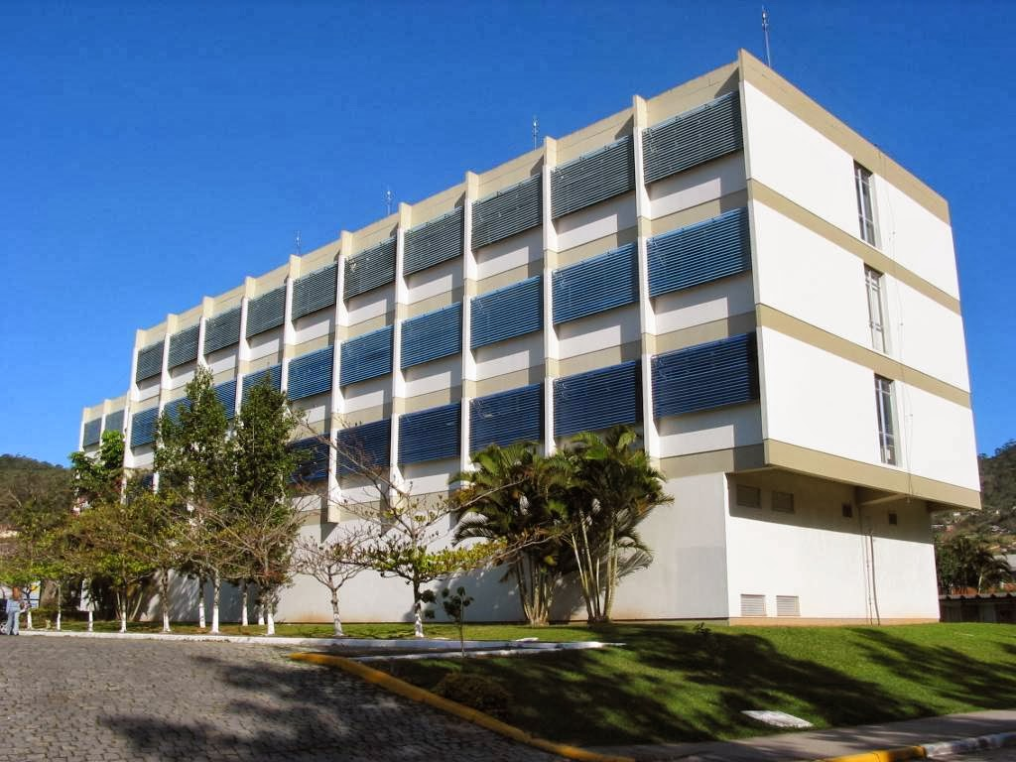
Introdução: Projeto
Contratado: Fundação CERTI.
Contratante: Companhia Paranaense de Energia (COPEL).

Slide 4
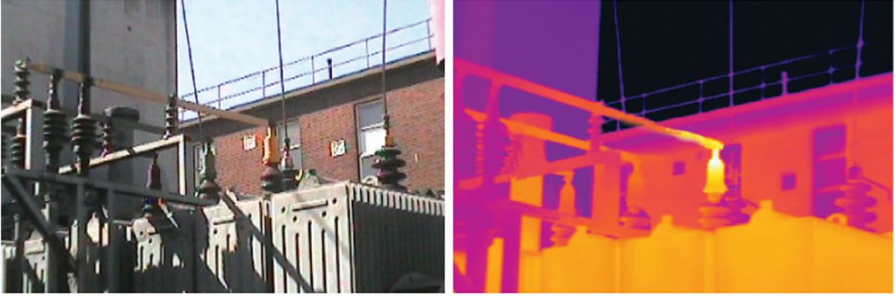
Notes:
https://aeon.com.br/images/aeon-automation/subestacao/01.jpg

Slide 5
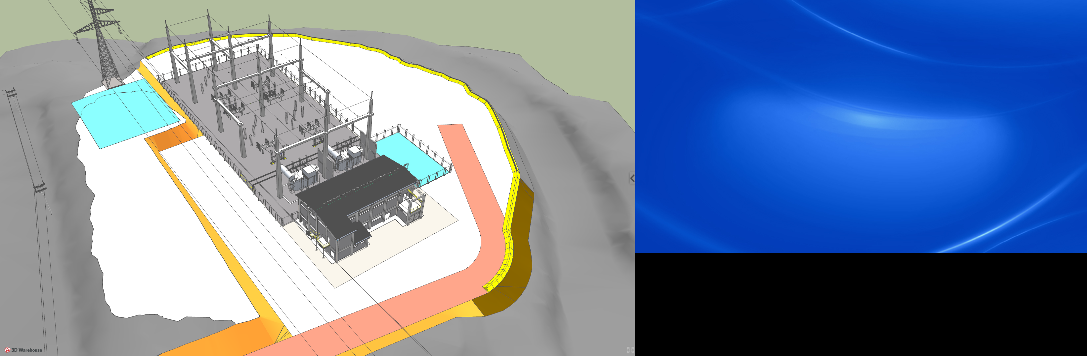
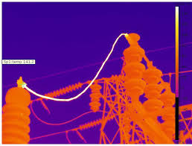
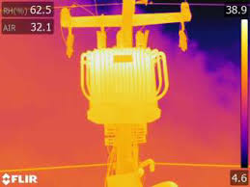
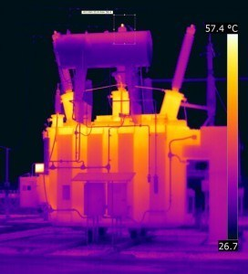
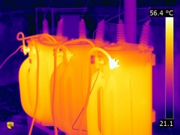


Slide 6
Introdução: Motivação/Justificativa
Redução de 50 % do tempo de inspeção (Economia de R$ 60.000/ano).
DEC e FEC (85 milhões de reais em multas).
Aumento de segurança na operação.

Slide 7
Introdução: Objetivo
Desenvolver um sistema para controle de rotas autônomas e adaptativas para VANT.

Slide 8
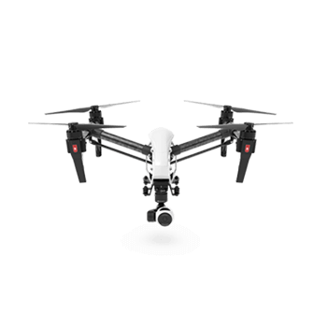
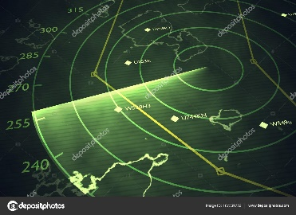
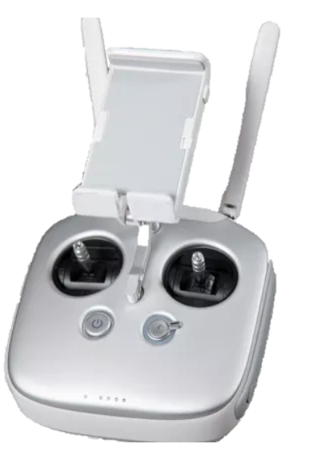
Arquitetura Conceitual
Simulação
VANT
Estação de Controle
Controle remoto

Slide 9

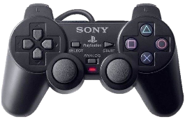


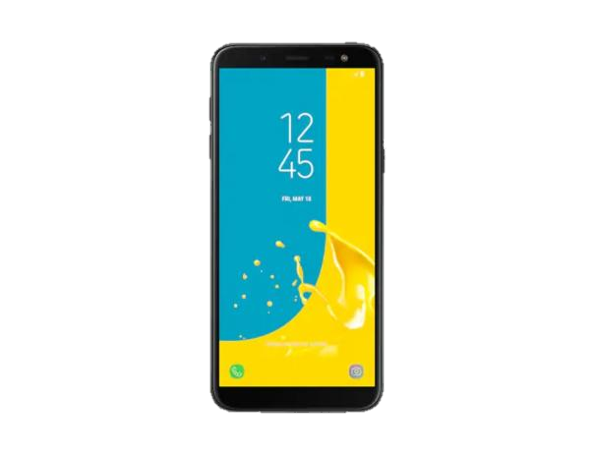
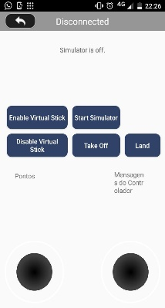



VANT
Estação de comando
Executor de rotas
DJI LightBridge
Aquisição de pontos
Controle Remoto
Atualizador de mapa
TCPROS
Gerenciador de Voo
Notes:
A partir da arquitetura conceitual foi realizada a escolha de tecnologias e definição de modulos para atender as demandas citadas
Para o módulo do VANT....
Para o módulo do controle remoto...
Para a estacao de comando...

Slide 10
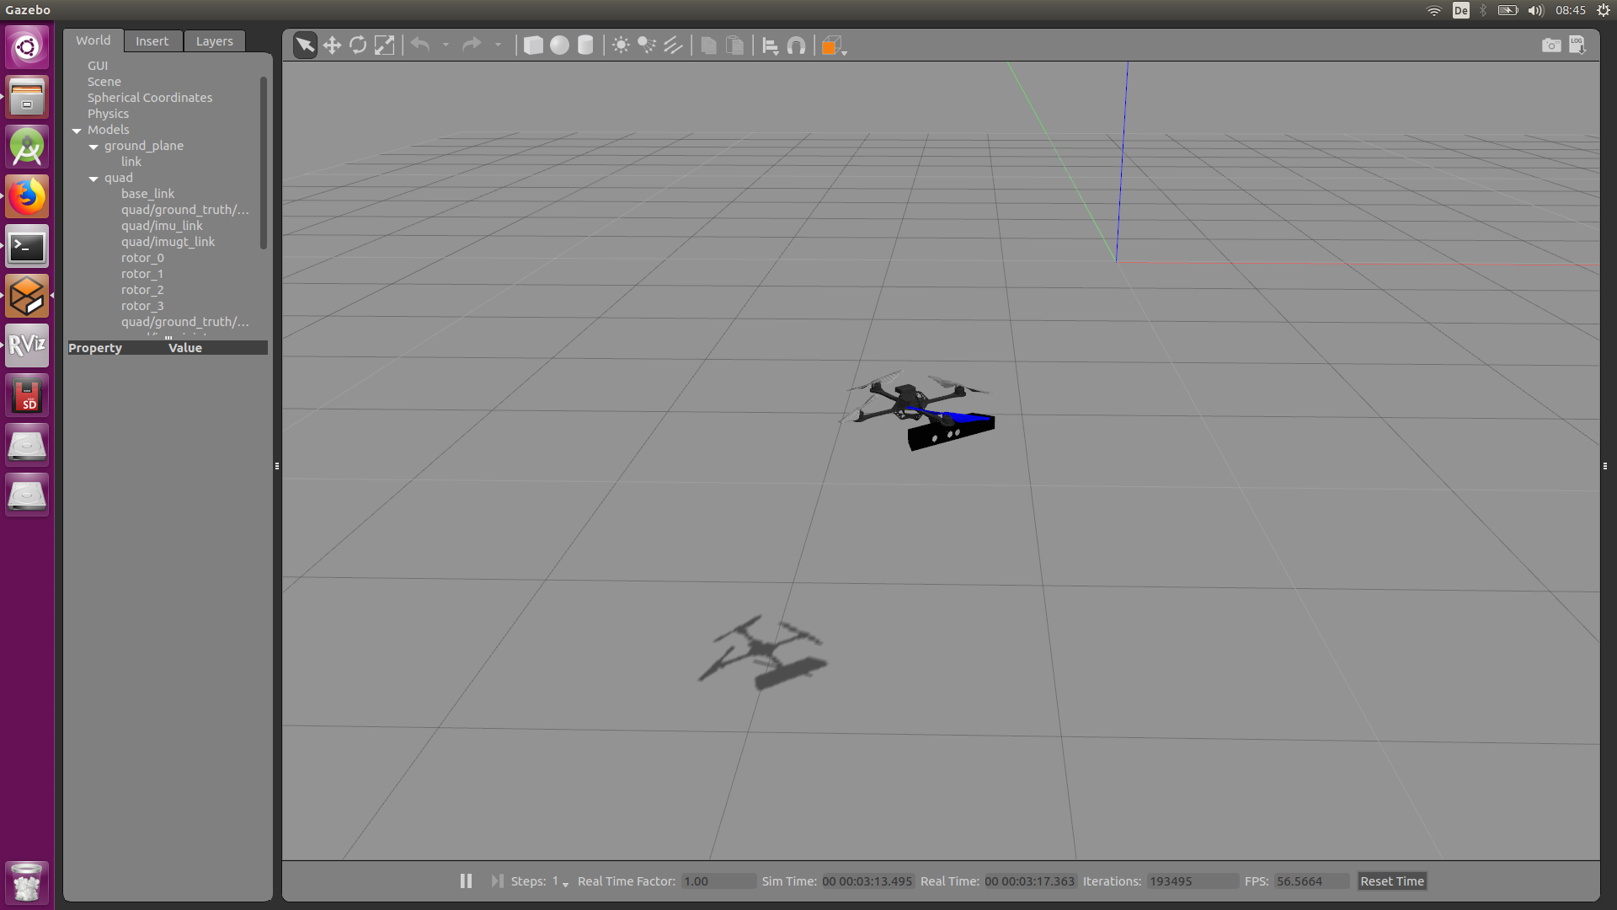
Software: Simulação do VANT
Notes:
Simulação de VANT genérico
A simulação é um pacote de ROS com controle de posicionamento manual e automático
Manual: definição dos pontos de interesse
Autônomo: execução das missões

Slide 11
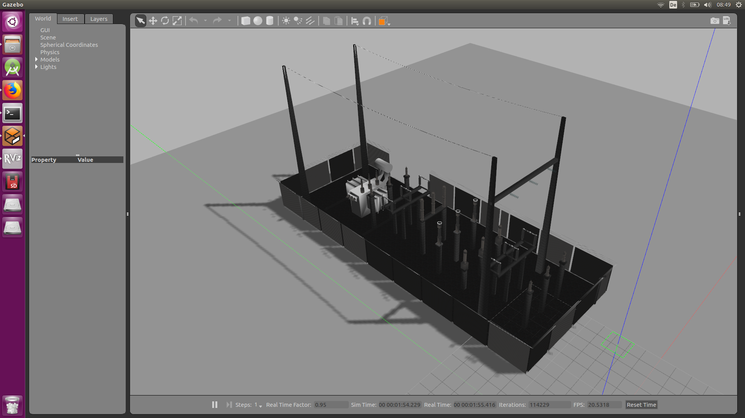
Notes:
Escolha do modelo de simulação
Realizada conversões

Slide 12


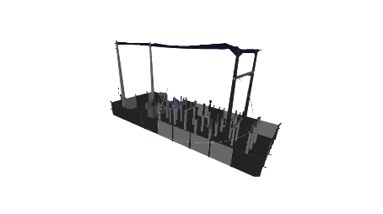
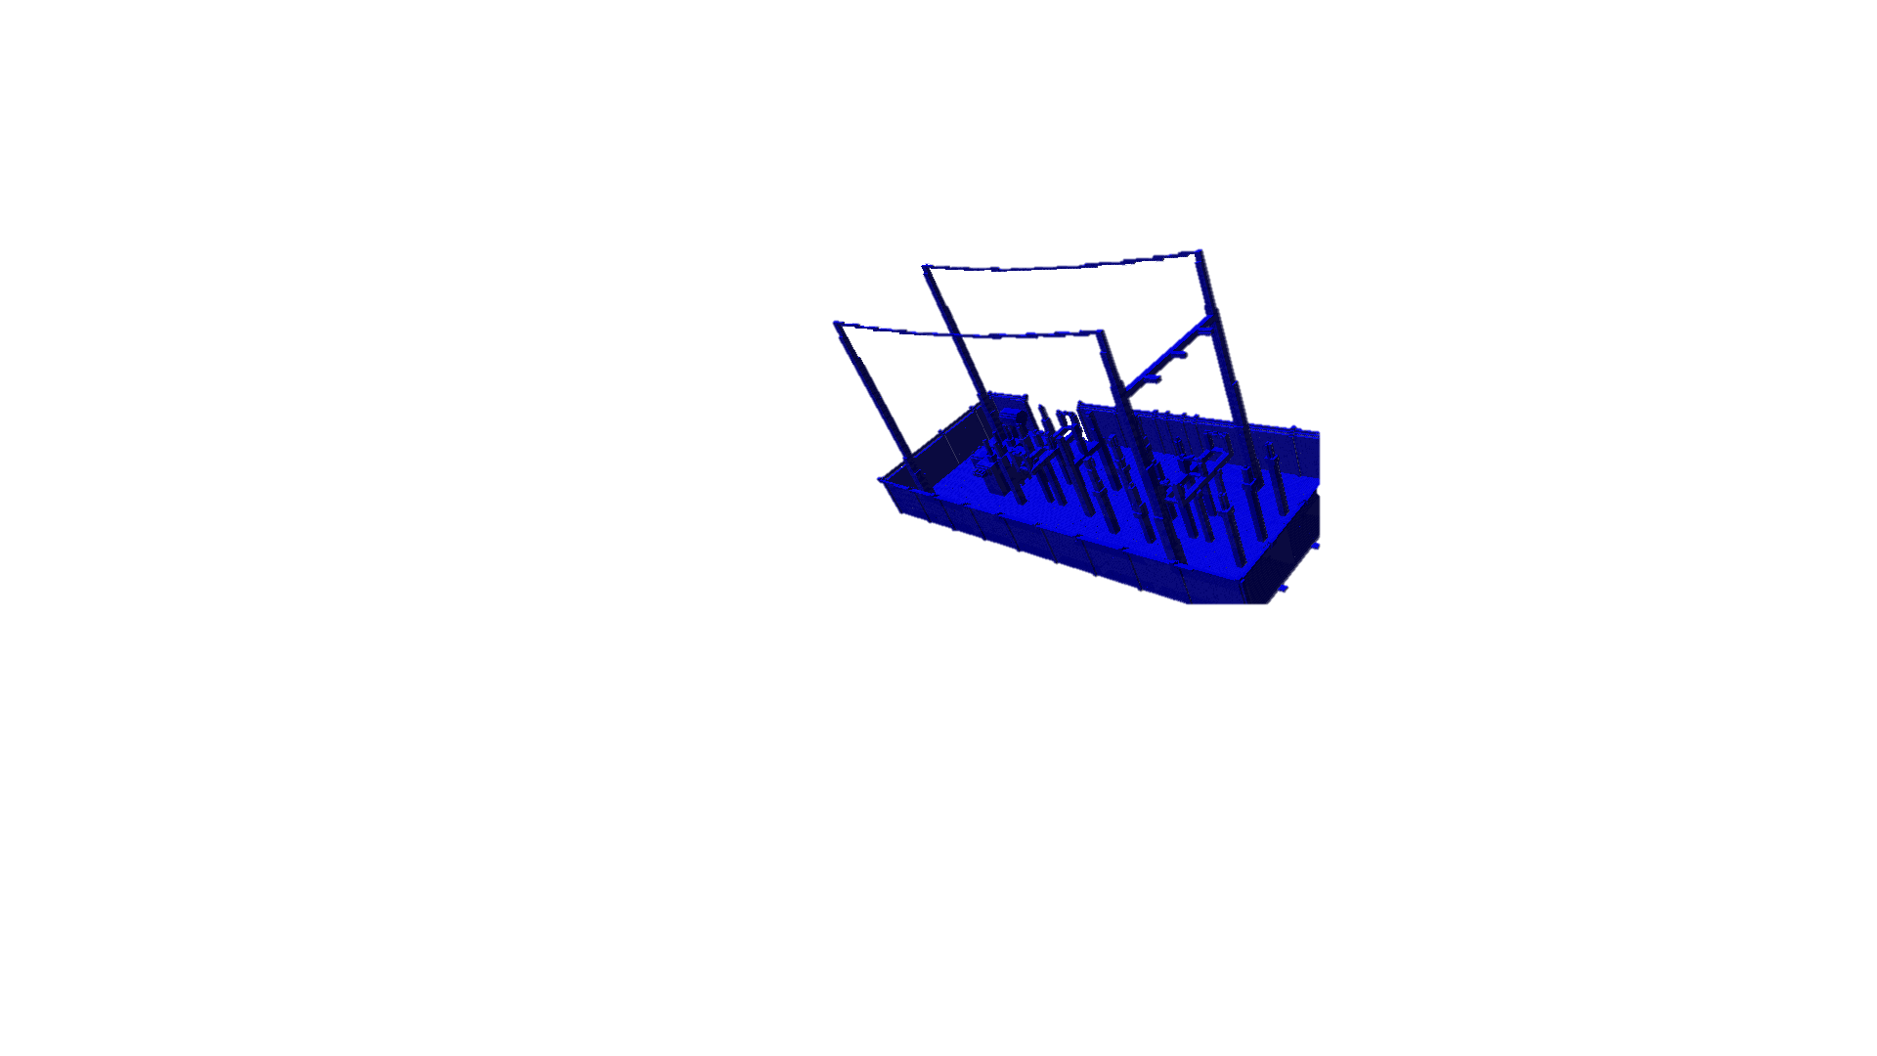
Software: Octomap
Converter para STL
Criar grid de voxels
Criar árvore hierárquica
Notes:
A partir do modelo 3D escolhido para simulação da subestação foi necessário converter lo para um formato chamdo octocomr
Converter stl
Converter para uma grade de voxels utilizando um software chamado binxvox.
Converter para a arvore binaria utilizando pacote para ros.

Slide 13
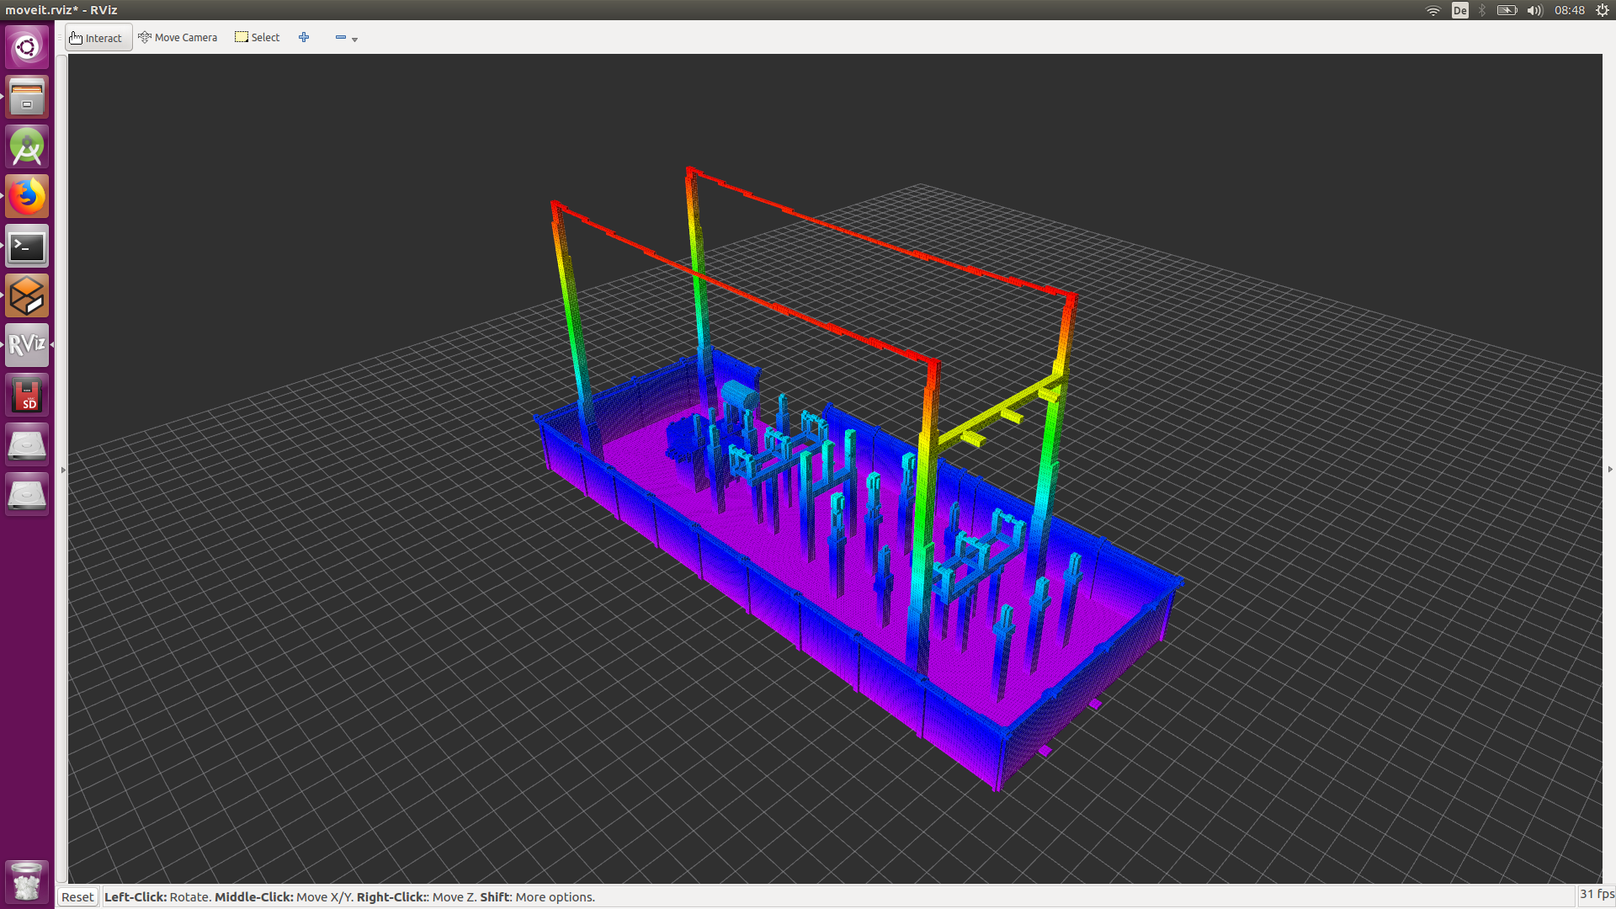
Módulo atualizador de mapas
Notes:
Aqui podemos observar lado a lado o modelo escolhido a representação no formato octomap do modelo,
que pode ser compreendida pelos algoritmos de motion planning

Slide 14
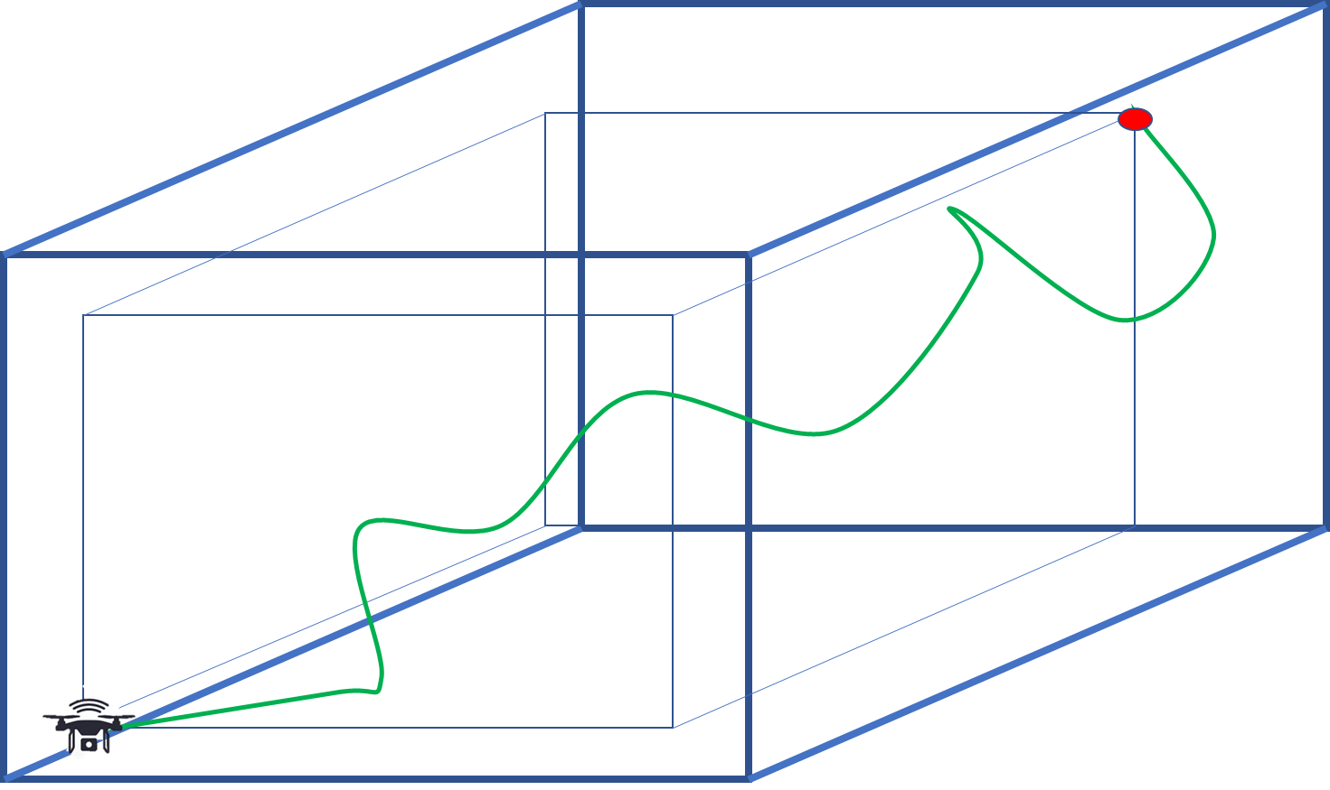
Software: Motion Planning
Notes:
Algoritmo
MoveIt
OMPL
RRTConnect
Crescimento de duas arvores de estados... A partir do estado inicial e do estado objetivo
Solucao mais rápida porem extrapola por isso a área de atuação do algoritmo é delimitada

Slide 15
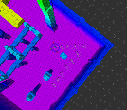
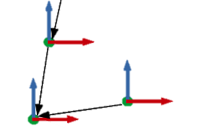



Software: Módulo atualizador de mapas
Aguardar Octomap
Criar Planning Scene
Esperar tf entre world e base_link
Atualizar Planning Scene
Publicar Planning Scene
Aguardar 0.25 s
Notes:
Modulo atualizador de mapa
Modulo atualiza o mapa de obstáculo e a posição em que o VANT se encontra nele.
Para isso o script aguarda....

Slide 16
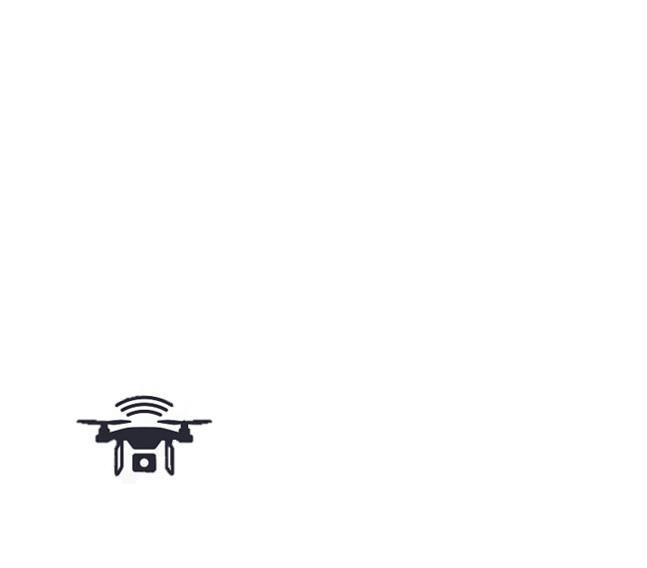


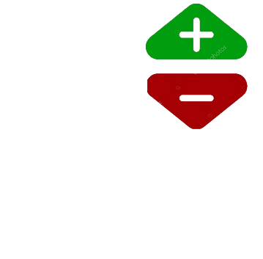

Software: Módulo coletor de pontos
Posicionar
Apagar pontos
Selecionar nível
Registrar pontos
Salvar arquivo
Notes:
O modulo coletar de pontos realiza a coleta dos pontos de interesse dentro do ambiente de simulação
É possível através dele posicionar....

Slide 17
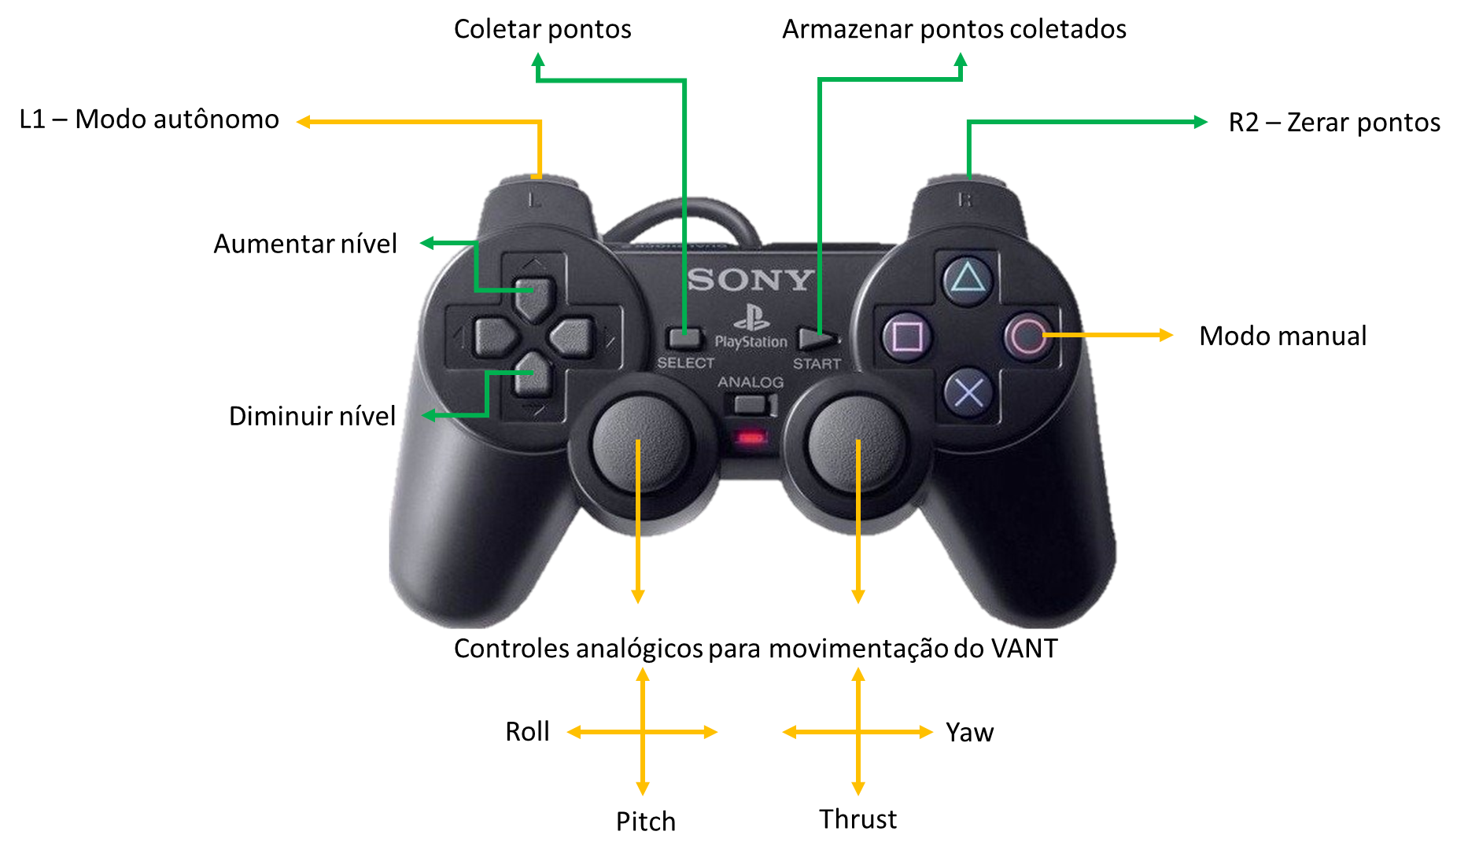
Software: Módulo coletor de pontos

Slide 18

Software: Lógica adaptativa
1
1
1
1
1
2
2
2
Notes:
Ainda sobre a coleta de pontos
A lógica adaptativa funciona...

Slide 19

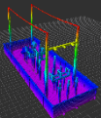

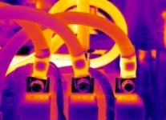

Software: Módulo executor de rotas
Leitura de arquivo
Requisitar rota do MoveIt
Aguardar virtual
Filtro de posição
Limpar pontos
Enviar pontos
Enviar VANT real
Configurar missão
Não
Upload missão
Aguarda flag
Sim
Adaptativo?
Aguarda VANT real
Start missão
Notes:
Modulo executor de rotas lê o arquivo de pontos de interesse e realiza a executa das rotas em ambiente virtual e real
Para isso recebe um arquivo de pontos...

Slide 20
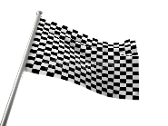
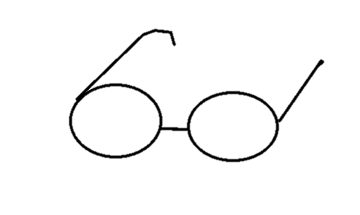
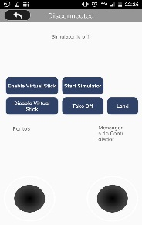






Software: Módulo gerenciador de voo
Interface do usuário
Background
Start missão
Upload missão
Conectar ROS
Posição/Orientação
Aguardar estação de comando
Limpar pontos
Configurar missão
Takeoff
Land
Simulação
Receber pontos
Notes:
O modulo gerenciador de voo está no controle remoto e gerencia as mensagens recebidas da estação de comando
Pode ser dividido em duas partes, na interface principal é possível conectar ao servidor ros...

Slide 21
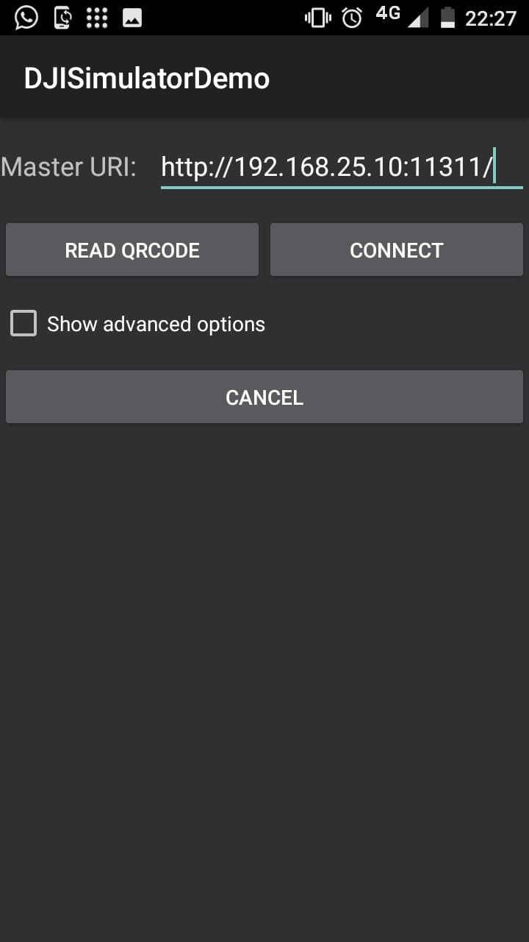

Software: Módulo gerenciador de voo
Thrust
Pitch
Yaw
Roll
Notes:
As interface do sitema gerenciador de voo pode ser observada na figura..
A figura da esquerda aparece a tela onde é possível fornecer o ip do ros
A segunda tela apresenta a interface principal de comando do VANT DJI, onde é possível ativar a simulação, takeoff...

Slide 22
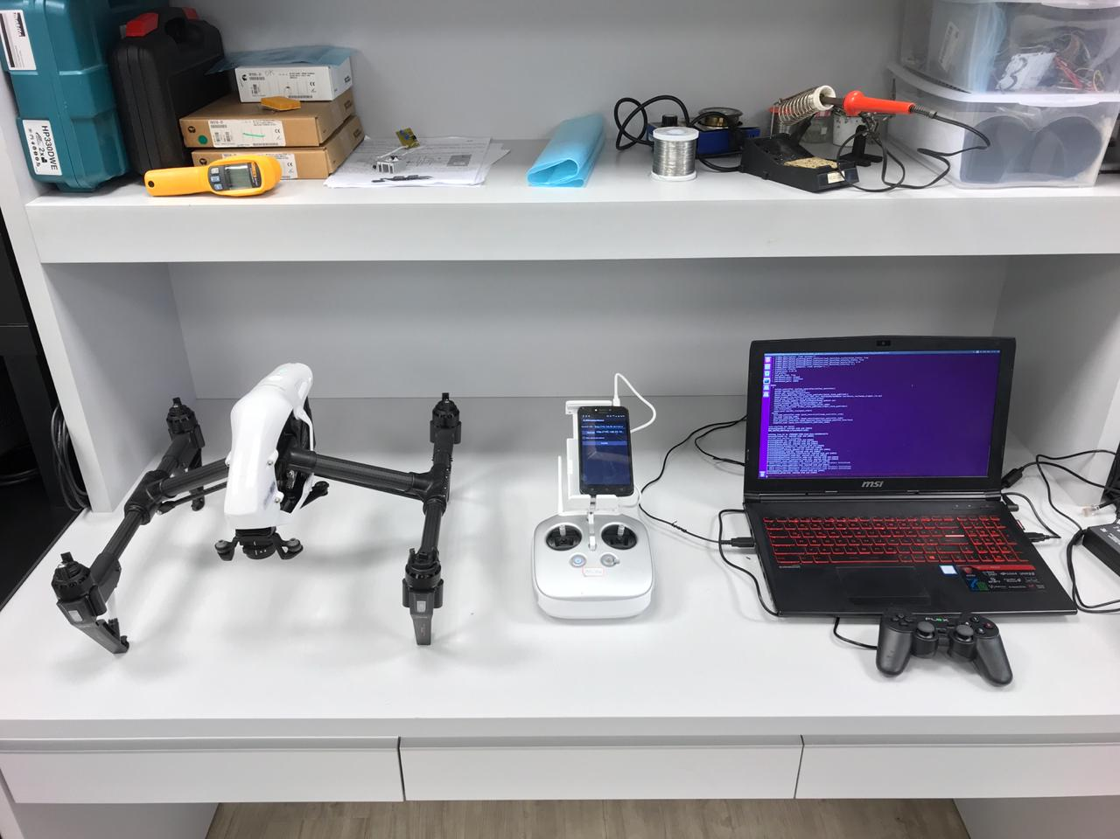
Setup
Notes:
Essa é uma foto do setup utilizado,
Pode se perceber.....

Slide 23
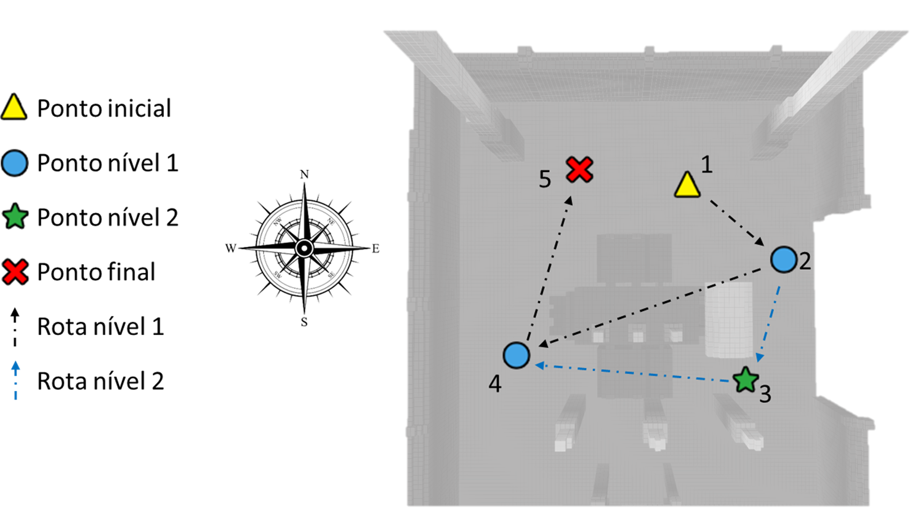
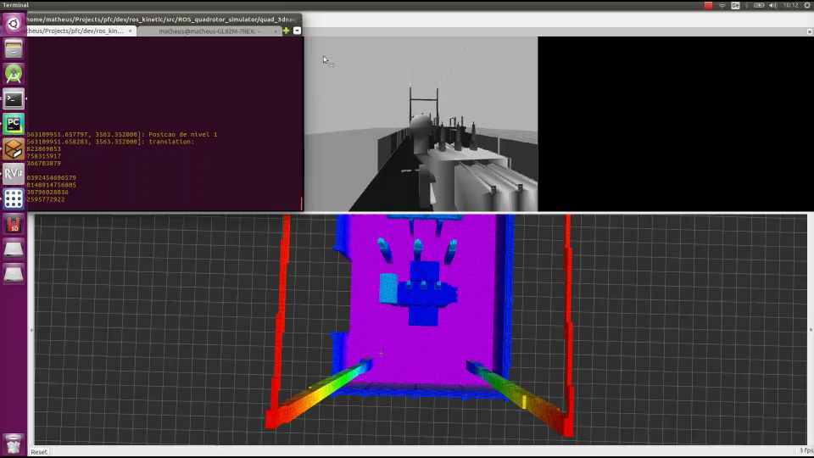
Testes: Coleta de pontos
Notes:
Agora iniciaremos a parte de testes na qual se irá realizar 5 testes para validar as funcionalidades do sistema;
4 testes com o vant real desativado apenas no vant virtual;
Para tanto é necessário realizar a coleta de pontos que pode ser acompanhada no vídeo a seguir;
Explicar vídeo. Para realizar essa coleta de pontos foi utilizado um controle USB para posicionar o VANT e selecionar os pontos, ao todo foram coletados cinco pontos em torno do transformador virtual.

Slide 24

Testes: Coleta de pontos
Notes:
Pode-se observar agora em mais detalhes os pontos coletados em torno da subestação virtual
Percebe-se que o ponto 3 é um ponto adaptativo, e para a execução completa da rota existem duas opções conforme as setas pretas e azuis indicam

Slide 25
Teste 1: Objetivos
Validar se uma rota gerada entre dois pontos evita colisão.
Verificar se a orientação inicial e final de uma rota gerada entre dois pontos é próxima às da coleta de pontos.
Notes:
O primeiro teste com como objetivo validar se as rotas são geradas evitando obstáculos.
E também se a orientação nas posições coletadas é respeitada.

Slide 26
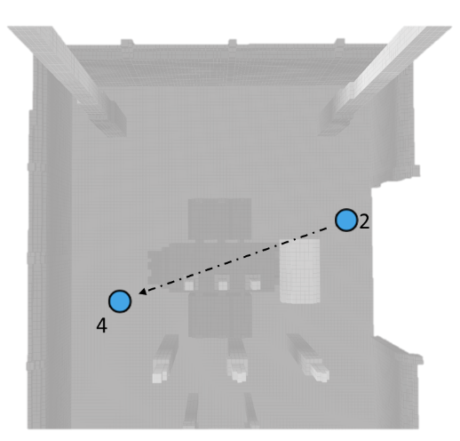
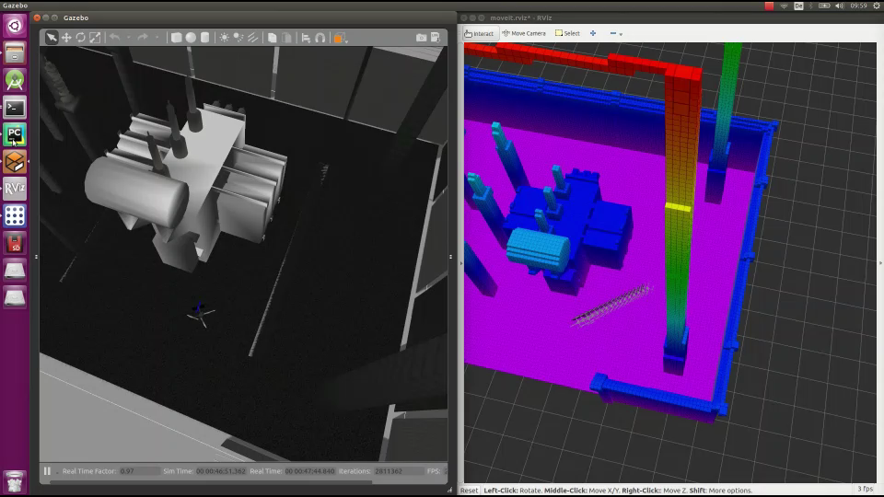
Teste 1: Desvio de obstáculos
Notes:
Para o teste do desvio de obstáculos, pode-se observar no vídeo que entre os pontos 2 e 4 a rota gerada a direta evita o transformador virtual
Na esquerda

Slide 27
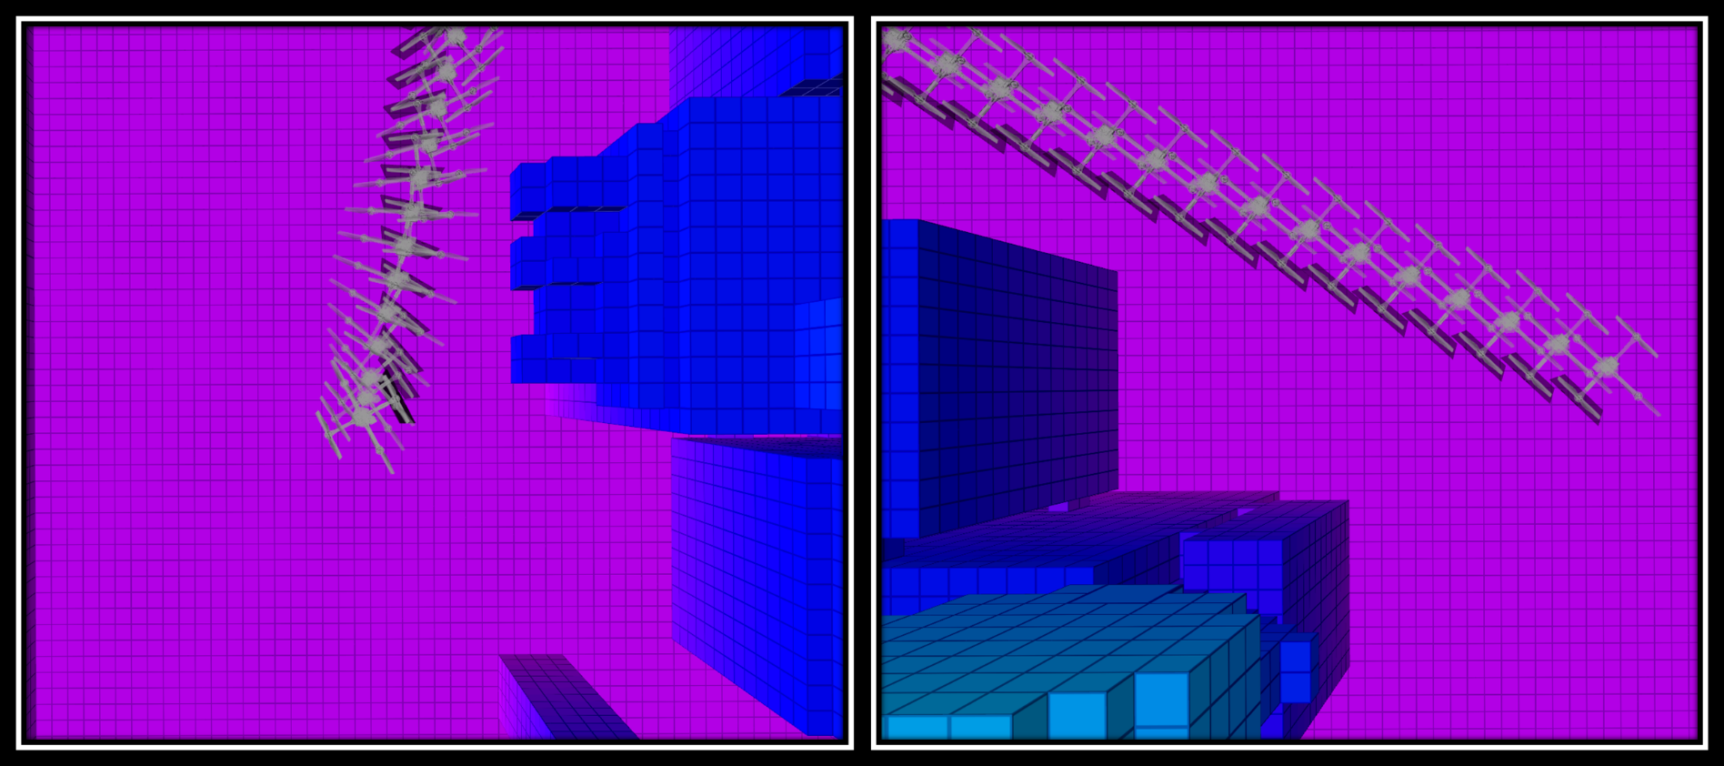
Teste 1: Orientação
Notes:
No início e final da execução da rota também pode-se perceber que a orientação do VANT foi próxima àquela durante o momnto da coleta

Slide 28
Teste 2: Objetivos
Verificar a execução completa de uma rota de inspeção.
Verificar se a decisão da lógica adaptativa é respeitada ao longo da execução da rota.
Notes:
O objetivo do teste 2 é validar a execução completa da rota de inspeção
e validar se o sistema está obedecendo a lógica adaptativa.

Slide 29
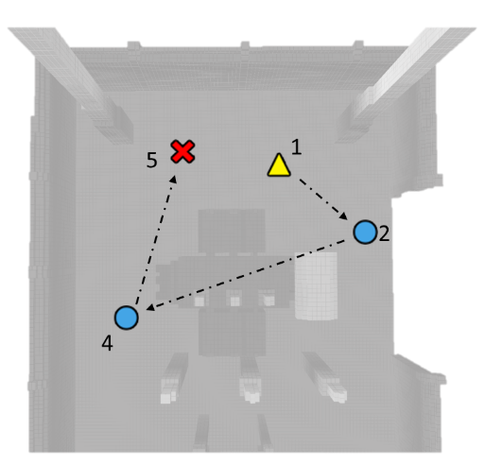
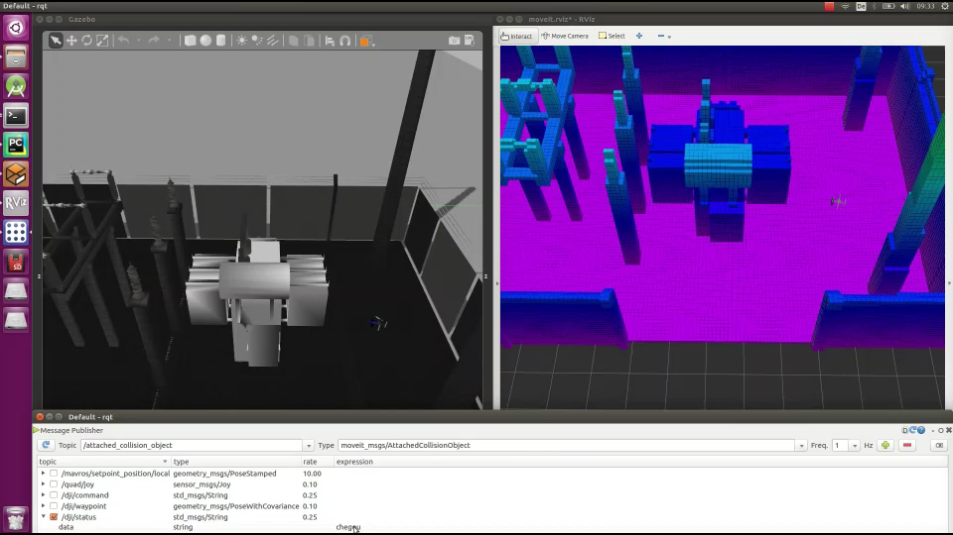
Teste 2: Sem adaptação
Notes:
O primeiro teste é a rota sem adaptação, na qual o ponto 3 deve ser ignorado
No vídeo portando podemos acompanhar que durante a execução da rota de inspeção ao chegar no ponto 2, o resultado do tratamento de imagem doi simulado indicando que o VANT deve ignorar o ponto 3, seguindo para 4

Slide 30
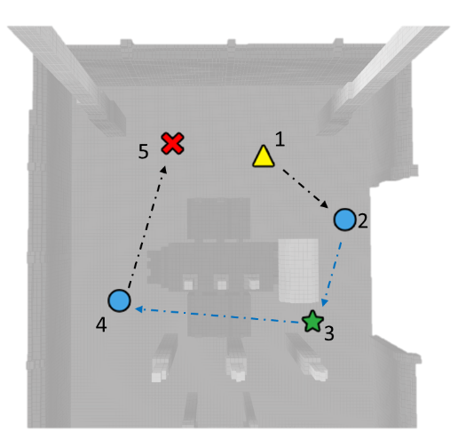
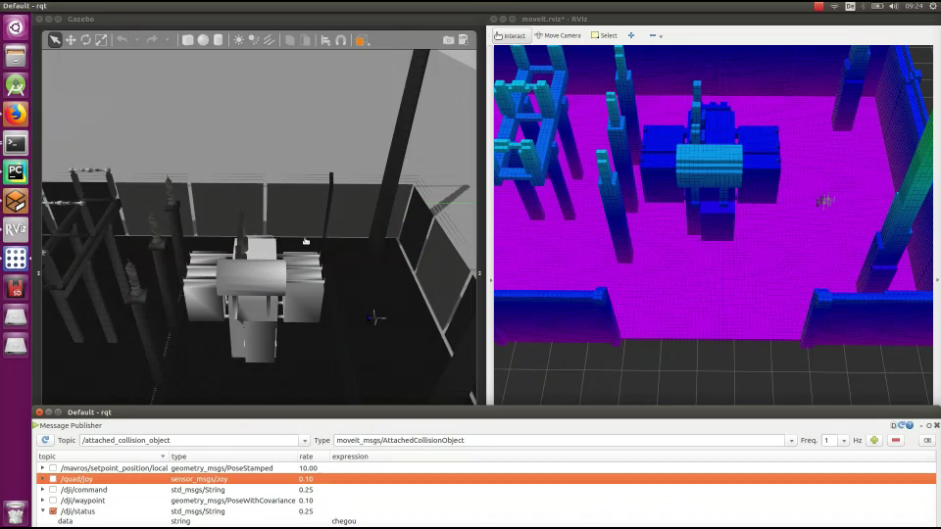
Teste 2: Com adaptação
Notes:
Na segunda execução o ponto 3 não deve ser ignorado.
Pois ao chegar no ponto 2 o resultado do tratamento de imagem foi simulado com ruim, indicando a necessidade de se aproximar do ponto três conforme o vídeo indica

Slide 31
Teste 3: Objetivos
Validar se os pontos inicial e final não-filtrados estão inclusos no resultado do filtro.
Validar se os pontos filtrados possuem distância ponto a ponto de no mínimo 0,5 m.
Notes:
O objetivo do teste 3 é realizar a validação do filtro de posições necessário devido a limitação da distancia mínima de missões do VANT.
O objetivo é validar se após o filtro o ponto inicial e final são mantidos no filtro e
E também se as distancias entre os pontos filtrados são de no mínimo 0.5 m.

Slide 32
Teste 3: Distancias entre pontos
Notes:
A rota analisada foi a rota entre os pontos 2 e 4 durante o teste do desvio.
Após a aplicação do filtro pode-se perceber que a distancia entre os pontos foi de nominimo 0.5 e que o ultimo ponto...

Slide 33
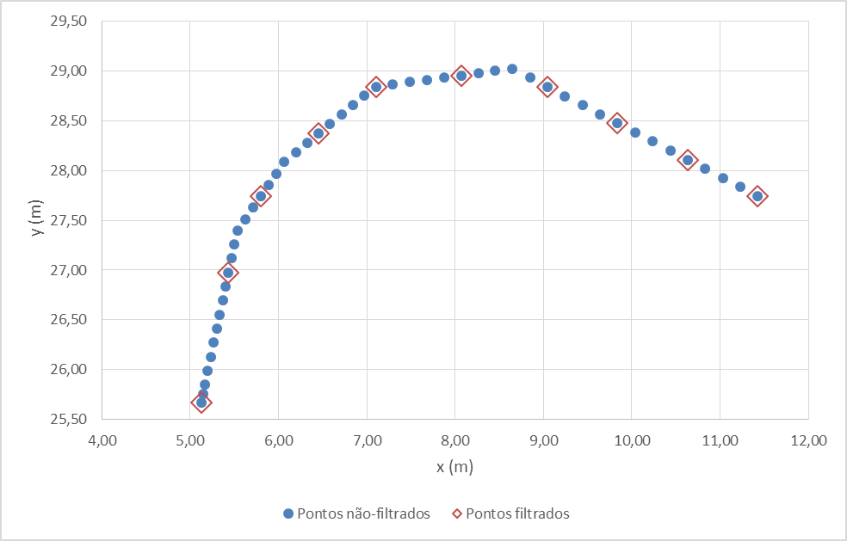
Teste 3: Pontos selecionados
Notes:
Para validar se o primeiro e ultimo ponto permanecem nos resultados do filtro os valores de X e Z do antes e depois foram plotados em um gráfico e pode-se perceber que estes coincidem no inicio e final

Slide 34
Teste 4: Objetivos
Validar visualmente se os pontos de coleta cartesianos são corretamente convertidos para coordenadas GPS.
Notes:
O teste 4 em como objetivo validar se as conversões das coordenadas cartesianas para geométricas, latitude e longitude, estão acontecendo de forma correta
Para que o VANT real possa se deslocar é necessário que as coordenadas sejam em termos de latitude e longitude

Slide 35
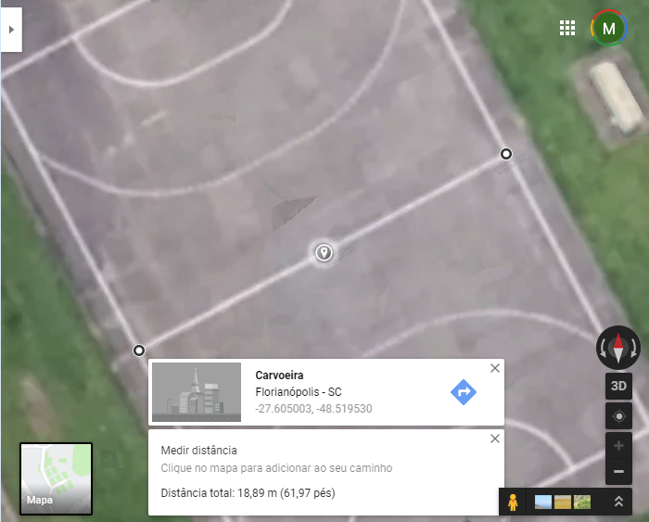
Teste 4: Referência
Notes:
Para realizar o teste foi definido que o ponto inicial do arquivo de coleta seria o centro de uma da esquadras de esporte da UFSC
Para realizar a conversão do restante das coordenadas, foi utilizada um biblioteca para python que transforma as coordenadas geométricas em coordenadas no sistema UTM soma

Slide 36
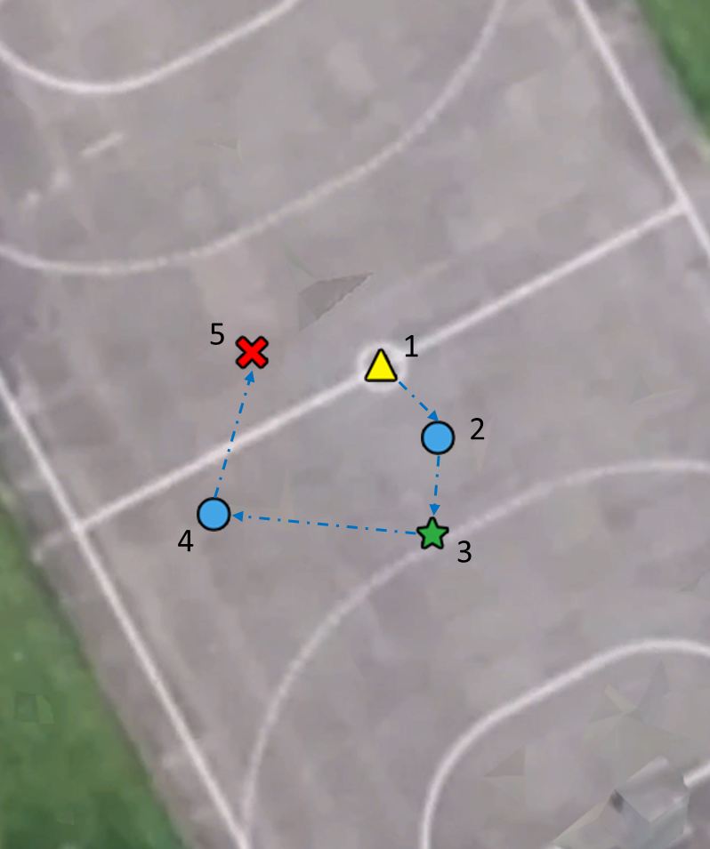
Teste 4: Pontos convertidos
Notes:
O resultado das conversões dos pontos de coleta foram bastante próximas ao do ambiente virtual
As distancias entre os pontos foram verificadas e verificadas com as distancias do mundo virtual e estavam bastante próximas

Slide 37
Teste 5: Objetivos
Verificar as distâncias de posicionamento horizontal e vertical entre o VANT simulado no gerenciador de voo e os pontos de coleta comandados.
Avaliar visualmente a execução completa da rota no VANT simulado no gerenciador de voo.
Notes:
O teste 5 foi realizado junto com sistema do VANT real, porém utilizando a funcionalidade de simulação disponível na SDK da DJI
O objetivo do teste 5 é verificar a distancia entre os pontos comandados e recebidos do VANT nas posições de coleta
E realizar uma analise visual da exeucação completa da rota no ambiente virtual do VANT

Slide 38
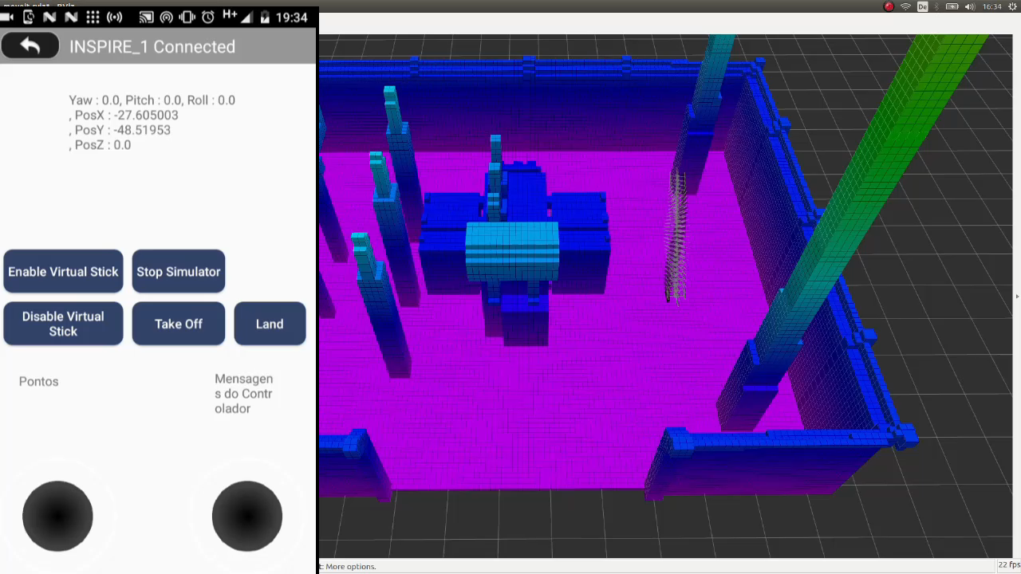
Teste 5: Execução no VANT
Notes:
Para melhorar ilustrar preparei um vide da execução simultânea entre o ambiente virtual e o sistema do VANT real.
Na esquerda é a interface do software gerenciador de voo que gerencia as rotas enviadas pela estacao de comando e a direta o VANT no ambiente virtual

Slide 39
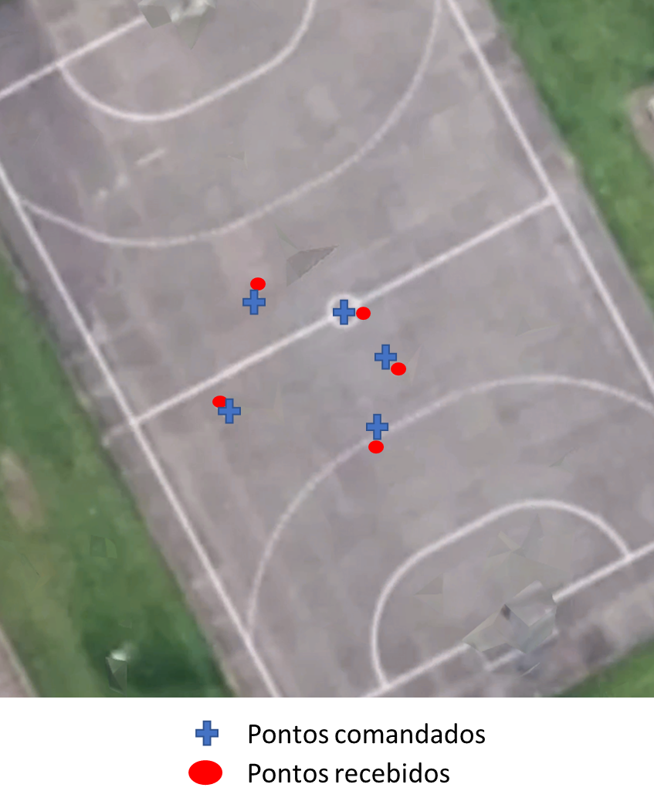
Teste 5: Pontos de coleta
Notes:
Ao longo da execução forma coletadas as posições do VANT simulado no gerenciador de voo e realizada uma analise nos pontos de coleta.
Pode se perceber pela figura que há um erro entre aquilo que foi comando e onde o VANT simulado efetivamente se deslocou

Slide 40
Teste 5: Erro
Notes:
Ao acompanhar as colunas X e Y Esses erros portando na horizontal estão dentro daquilo que o fabricante estipula de até 2,5 m,.
Porém ao acompanhar a coluna de distancia em Z, em altura, o VANT apresenta um erro superior ao declarado 0,5 m pelo fabricante. Razões para esse desvio podem ser diversas tais como a não representação do VANT real no mundo simulado ou variações de simulação do vento e do sensor.

Slide 41
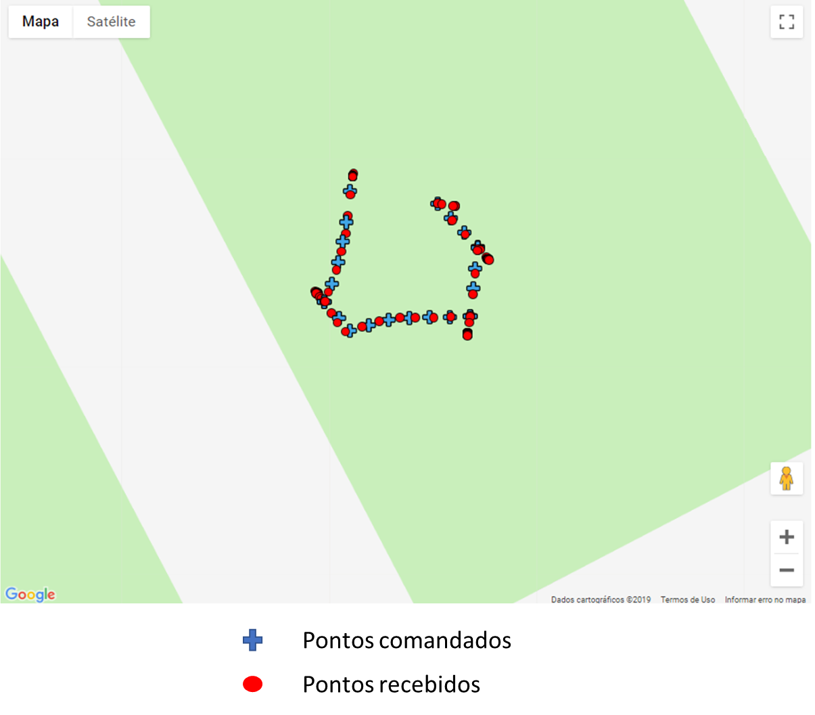
Teste 5: Rota completa
Notes:
Ao acompanhar a execução completa da rota no VANT simulado se percebe que há um erro de posicionamento, porém a trajetória foi bastante semelhante a trajetória comandada

Slide 42
Conclusões
Resultados satisfatórios quanto a geração e execução de rotas. Limite em Z para o VANT esperado.
Limite de 0,5 m nas missões do VANT.
ROS e integração.
Potencialidades para outras aplicações.
Teste em ambiente real

Slide 43
Trabalhos futuros
Testar o sistema gerenciador de rotas em ambiente real.
Implementar a atualização do mapa de obstáculo durante a execução com o uso de uma câmera.
Implementar o controle de posição por meio de ângulos de orientação dos eixos espaciais, ao invés de utilizar missões com coordenadas geométricas.
Implantação de um sistema de coordenadas local (iGPS)
Implementar um algoritmo de motion planning que possui parâmetros de distância mínima entre pontos configurável.
Implementar a automação do processo de criação de Octomaps
Implementar o controle do Gimbal para obtenção de ângulos diferentes na mesma posição, sem precisar deslocar o VANT.

Slide 44
Agradecimentos
Obrigado!

Slide 45
Universidade Federal de Santa Catarina
Departamento de Automação e Sistemas
Projeto de Fim de Curso
Matheus Kraemer
Rotas adaptativas para inspeção autônoma de subestação por meio do uso de VANT
30 de julho de 2019

